Slide 1





Методические особенности обучения работе OC Astra Linux
Ковальчук А. А., Майер С. Ф.
ФГАОУ ВО «Южный федеральный университет»
Институт математик, механики и компьютерных наук им. И.И. Воровича
Ростов-на-Дону, 2026

Slide 2
Актуальность исследования
1
3
Активная цифровизация образования и внедрение отечественного ПО
Преобладание Windows в школьной практике
2
4
Astra Linux внедряется в образовательные организации
Недостаточное формирование навыков работы с альтернативными ОС
Цель работы: разработка методических подходов для эффективного формирования базовых навыков работы с Astra Linux у школьников
2/26

Slide 3

Проблемы при освоении новых ОС
1. Отсутствие опыта работы с альтернативным интерфейсом
2. Непонимание организации файловой системы Linux
3. Трудности с систематизацией учебных файлов
4. Недостаточное внимание к цифровой безопасности
5. Сложности при использовании командной строки
3/26

Slide 4
Предлагаемое решение
УЧЕБНЫЙ МОДУЛЬ " ОСНОВЫ РАБОТЫ B ASTRA LINUX"
• 8 учебных часов для учащихся 8 класса
• В рамках раздела "Информационные технологии"
• Практико-ориентированный подход
• Постепенное усложнение материала
Основная цель: формирование базовых навыков работы с ОС, понимания файловой системы и основ цифровой безопасности
4/26

Slide 5
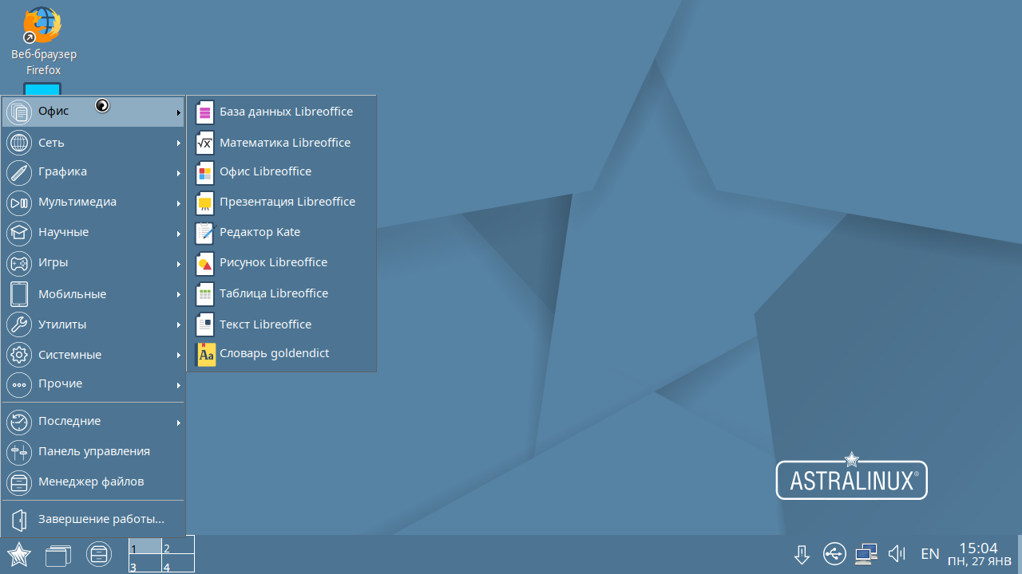
ИНТЕРФЕЙС ASTRA LINUX
Знакомство с интерфейсом — первый этап освоения операционной
с и с т е м ы
5/26

Slide 6
Структура учебного модуля
Знакомство с интерфейсом ОС Astra Linux
Организация файлов и папок
Работа с программами и обновлениями
Базовые настройки системы
Пользователи и права доступа
Работа с терминалом и базовыми командами
Безопасная работа в сети
Итоговая практическая работа
6/26

Slide 7
Пример практического задания №1
Последовательность выполнения:
Создание структуры папок: Информатика/Астра/Урок2
Создание подпапок внутри "Урок2":
  Текст — для текстовых документов
  Изображения — для графических файлов
  Архив — для сжатых файлов
Создание текстового файла по шаблону:
Дата выполнения
Тема урока
Правила безопасной работы
Создание скриншота рабочего стола
Перемещение файлов в соответствующие папки
Архивирование папки "Урок2"
7/26

Slide 8
Пример практического задания №6
Используется на Уроке 6 «Терминал: базовые команды (уровень «пользователь»)»
Тема: Первые команды терминала
Цель: научиться работать с каталогами и файлами.
Инструкция:
Открой терминал.
Выполни команды по порядку (вписывай результат в таблицу):
8/26

Slide 9
Шаг | Команда | Что получилось (1 строка)
1 | pwd | /home/user
2 | mkdir -p Astra/U6 | Вывода нет.
3 | cd Astra/U6 | Вывода нет.
4 | touch start.txt | Вывода нет.
5 | echo "READY" > start.txt | Вывода нет.
6 | cat start.txt | READY
7 | mkdir data | Вывода нет.
8 | cp start.txt data/ | Вывода нет.
9 | ls data | start.txt
9/26

Slide 10
Цифровая безопасность
Основные принципы, интегрированные в практические задания:
Ключевые аспекты безопасности из учебного модуля:
Надёжные пароли (длина, сложность, уникальность)
Права пользователя и администратора (минимальные привилегии)
Безопасная установка ПО (только из доверенных источников)
Распознавание подозрительных ссылок и сообщений
Создание резервных копий данных
Вопросы безопасности не изолированы, а включены непосредственно в практическую деятельность учащихся
10/26

Slide 11
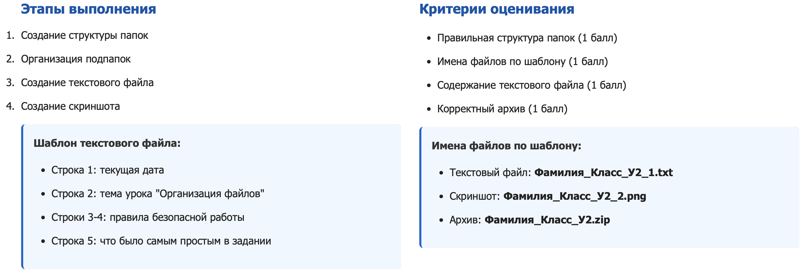
Лабораторная работа
Создание структуры папок и работа с файлами
11/26

Slide 12
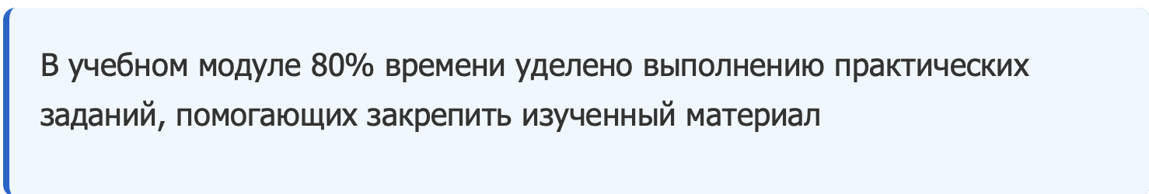
Методические принципы
Практическая направленность
Большая часть времени отводится практическим заданиям с подкреплением теории действиями
12/26

Slide 13
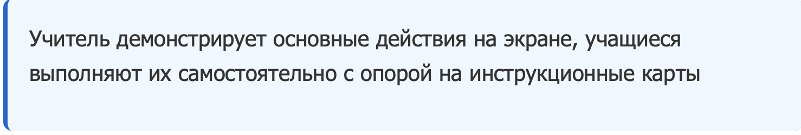
Методические принципы
Наглядность
Демонстрация действий учителем + пошаговые инструкции
13/26

Slide 14
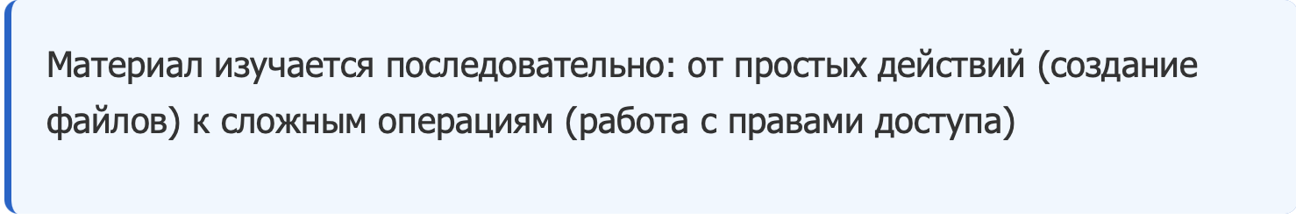
Методические принципы
Доступность и поэтапность
Последовательное изучение материала от простого к сложному
14/26

Slide 15
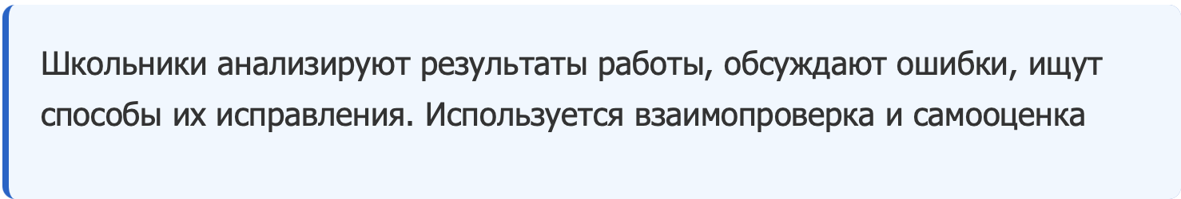
Методические принципы
Активная учебная деятельность
Анализ ошибок, взаимопроверка, самооценка
15/26

Slide 16
Образовательные результаты
Предметные
Понимание назначения ОС
Навыки работы с Astra Linux
Файловая система
Базовые настройки
Командная строка
Цифровая безопасность
Метапредметные
Работа по алгоритму
Планирование деятельности
Контроль и оценка
Анализ ошибок
Коммуникативные навыки
Личностные
Ответственное отношение к цифровым технологиям
Интерес к информационным системам
Уверенность в компьютерных навыках
Информационная культура
16/26

Slide 17
Результаты педагогического эксперимента
в МАОУ г. Ростова-на-Дону «Школа №72»
Педагогический эксперимент с 48 учащимися 8 классов
Группа 1: 15 человек (31%)
Полный учебный модуль
✓ Уровень освоения: 87%
✓ Среднее время выполнения практических заданий: 28 мин
✓ Успешное выполнение итоговой работы: 93%
17/26

Slide 18
Результаты педагогического эксперимента
в МАОУ г. Ростова-на-Дону «Школа №72»
Педагогический эксперимент с 48 учащимися 8 классов
Группа 2: 13 человек (27%)
Акцент на интерфейс и файловую систему
✓ Уровень освоения: 76%
✓ Среднее время выполнения практических заданий: 35 мин
✓ Успешное выполнение итоговой работы: 85%
18/26

Slide 19
Результаты педагогического эксперимента
в МАОУ г. Ростова-на-Дону «Школа №72»
Педагогический эксперимент с 48 учащимися 8 классов
Группа 3: 12 человек (25%)
Акцент на цифровую безопасность
✓ Уровень освоения: 82%
✓ Среднее время выполнения практических заданий: 32 мин
✓ Успешное выполнение итоговой работы: 88%
19/26

Slide 20
Результаты педагогического эксперимента
в МАОУ г. Ростова-на-Дону «Школа №72»
Педагогический эксперимент с 48 учащимися 8 классов
Группа 4: 8 человек (17%)
Контрольная группа (традиционная методика)
✓ Уровень освоения: 60%
✓ Среднее время выполнения практических заданий: 45 мин
✓ Успешное выполнение итоговой работы: 50%
20/26

Slide 21
Результаты педагогического эксперимента
общий вывод
Разработанный учебный модуль "Основы работы в ОС Astra Linux" эффективно формирует цифровую грамотность школьников при переходе на отечественное ПО.
✓ Доказана эффективность методики в МАОУ школе №72
✓ Устранены основные проблемы учащихся при работе с Linux
✓ Систематизированы методические подходы к обучению
✓ Цифровая безопасность органично включена в учебный процесс
21/26

Slide 22
Результаты педагогического эксперимента
общий вывод
Практическая значимость:
• Готовые материалы для внедрения в школы
• Соответствие ФГОС и политике технологического суверенитета
• Формирование универсальных цифровых навыков
Реализация модуля способствует не только освоению Astra Linux, но и развитию ключевых компетенций для работы с любыми операционными системами.
22/26

Slide 23
Ожидаемые результаты внедрения
1. Повышение цифровой грамотности
Учащиеся научатся уверенно работать с операционной системой Astra Linux, что расширит их цифровую компетентность
2. Освоение отечественного ПО
Знакомство с российской операционной системой в рамках учебного процесса поддерживает политику технологического суверенитета
3. Развитие информационной культуры
Учащиеся научатся организовывать файлы, соблюдать правила безопасности и эффективно использовать цифровые ресурсы
4. Усиление мотивации к изучению информатики
Практическая направленность и современные технологии повышают интерес к предмету и создают основу для дальнейшего обучения
23/26

Slide 24
Заключение
Расширение цифровой компетентности учащихся через изучение Astra Linux
Знакомство с современными отечественными программными решениями
Формирование устойчивых пользовательских навыков для различных ОС
Развитие информационной культуры и повышение уровня
цифровой безопасности
24/26

Slide 25
Заключение
Практическая значимость:
Учебный модуль "Основы работы в ОС Astra Linux" может быть непосредственно использован учителями информатики при организации занятий в условиях внедрения отечественного программного обеспечения.
Методические материалы включают инструкционные карты, практические работы и контрольные задания, готовые к применению в учебном процессе.
25/26

Slide 26
Методические особенности обучения работе OC Astra Linux
Ковальчук А. А., Майер С. Ф.
ФГАОУ ВО «Южный федеральный университет»
Институт математик, механики и компьютерных наук им. И.И. Воровича
Ростов-на-Дону, 2026

